Slide 1
A Survey on GPU-Based Implementation of Swarm Intelligence Algorithms
报告人：蔡伟.
Notes:
大家好，我蔡伟，基于GPU的群体智能算法（SIA）实现综述
发表在IEEE TRANSACTIONS ON CYBERNETICS[ˌsaɪbərˈnetɪks]

Slide 2
Contents
1
SIA简介
2
基于GPU的SIA
3
评估标准
4
4
Notes:
首先简单的介绍一下群体智能算法（SIA），然后介绍基于GPU的群体智能算法，最后给出了一个新的评估并行算法的标准，

Slide 3

SIA简介

Slide 4
群体智能算法（SIA）
群体智能优化算法主要模拟了昆虫、兽群、鸟群和鱼群的群体行为，这些群体按照一种合作的方式寻找食物，群体中的每个成员通过学习它自身的经验和其他成员的经验来不断地改变搜索的方向。任何一种由昆虫群体或者其他动物社会行为机制而激发设计出的算法或分布式解决问题的策略均属于群体智能。
Notes:
群体智能算法的定义如下：
模仿昆虫或者一些动物的觅食或者其他行为，这些动物群体按照一中合作的方式寻找食物，不断的交流食物信息，能够很快的找到更多的食物。通过对他们的行为的研究抽象出来的一种算法，就是群体智能优化算法。
（例如，一个个体找到了食物，就会通知其他个体来这个有食物的地方，这就是一种行为）

Slide 5
常见的群体智能优化算法
粒子群算法(PSO）
蚁群算法(ACO)
烟花算法（FWA）
Notes:
常见的几种群体智能优化算法
比如：粒子群算法（PSO）广泛用于实际参数优化，而蚁群算法（ACO）已成功应用于解决组合优化问题。最近提出了的烟花算法（FWA），用于有效地解决复杂的优化问题。

Slide 6
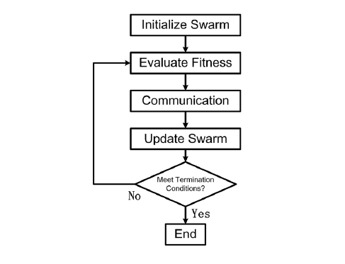
群体智能算法框架
Notes:
这是群体智能算法的一般框架。
先初始化，然后对群体进行评估，群体之间信息交流，最后更新群体。判断迭代条件。
当然，对于特定的群体智能算法，每个阶段的序列可以是不同的，并且可以在单个迭代中多次包括一些阶段。

Slide 7
基于GPU的SIA
Notes:
第二部分主要讲基于GPU的群体智能算法的分类

Slide 8
相关工作
1）Krömer等人简要概述了基于GPU的PSO的设计，实现和应用的研究。
2）Augusto等人提出并讨 论了在GPU上实现ACO的不同并行化策略
3）Krömer等简要介绍了最近关于GPU驱动遗传算法（GA），差分进化，PSO和模拟退火（SA）的研究，以及这些算法在研究和现实问题中的应用。
Notes:
首先回顾一下相关工作，比如kromer等人简要概述了基于GPU的粒子群算法的设计，实现和应用的研究。
该论文基于以前的工作，提出了一种新的群体智能算法分类法。
根据所提出的分类法，可以在统一的框架下研究和比较基于GPU的不同SIA的实现。

Slide 9
类别
1）简单并行模型（Naive parallel model）。
2）多阶段并行模型（Multiphase parallel model）。
3）全GPU并行模型（All-GPU parallel model）。
4）多群体并行模型（Multiswarm parallel model）。
Notes:
该论文把基于GPU的群体智能算法实现分为四大类
简单并行模型
多阶段并行模型
全GPU并行模型
多群体并行模型

Slide 10
简单并行模型（Naive parallel model）
Notes:
首先看第一个简单并行模型优化就是把适应度评估卸载到GPU上以并行执行。
与在特定算法中使用更多并行性的复杂策略相比，这种实现相对简单，几乎可以被任何群体智能算法使用。

Slide 11
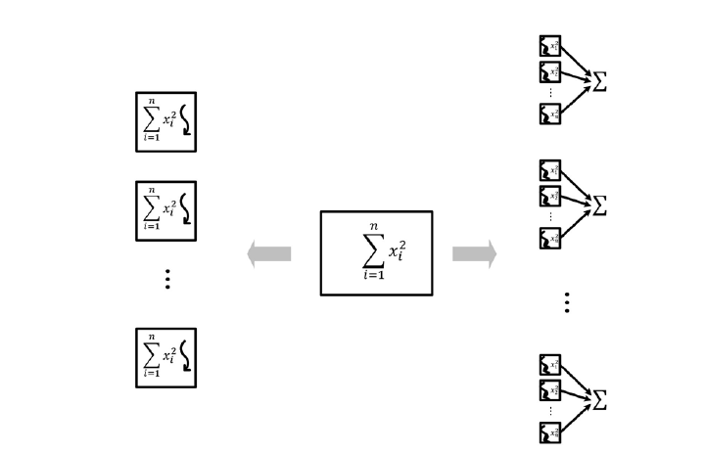
简单并行模型（Naive parallel model）
Notes:
简单并行模型的实现可以是粗粒度并行或细粒度并行（数据并行）。
当适应度函数缺乏并行性或者要同时执行许多独立评估时，可以采用粗粒度并行。
如图左边这一块。
当适应度函数可以并行化时，可以将该函数视为可并行运行的若干部分函数的聚合。
图中右边那一块。
PS：粗粒度是任务并行，比如群体的所有个体都并行执行完任务1，在并行执行任务2.
细粒度是即单个个体的所有任务都可以并行执行。
PS：粗粒度是任务并行，比如将群体智能算法映射到一个线程块，并将每个个体映射到一个线程，并行执行每个某个步骤。
细粒度是指每个个体都映射到一个线程块。线程块中每个线程执行功能评估的某些部分。

Slide 12
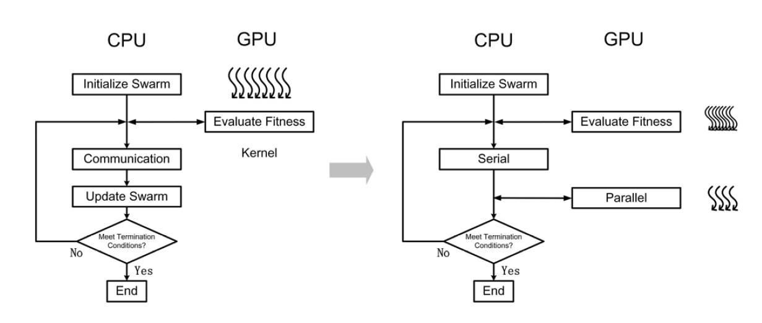
多阶段并行模型（Multiphase parallel model）
Notes:
多阶段并行模型是在简单并行模型的基础上进一步利用其他阶段的并行性。
多阶段并行模型依赖于算法。多个内核可以实现不同阶段的并行化，并且不同的内核可以采用不同的并行策略和粒度，以最适合特定的任务。

Slide 13
1）矢量运算：粒子群算法中的速度和位置更新，烟花算法中火花生成。
2）路径构建：蚁群算法中路径构建的轮盘选择。
3）信息素更新：蚁群算法信息素更新。
Notes:
例如粒子群算法中的速度和位置更新，烟花算法中火花生成等都可以进行矢量运算。矢量操作可以以非常细粒度的数据并行方式实现，即矢量的每个条目由单个线程更新。
还有蚁群算法中路径构建的轮盘选择也可以通过细粒度数据并行。
蚁群算法中的信息素更新也可并行化。主要针对信息素沉积进行并行化，已经提出了基于原子操作和无原子操作策略。

Slide 14
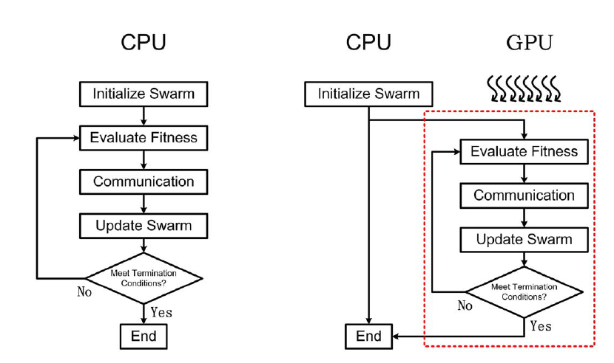
全GPU并行模型（All-GPU parallel model）
Notes:
第三种是全GPU并行模型。
是由于GPU和CPU之间的通信非常慢。频繁内核启动的开销也是可能损害GPU整体效率的潜在因素。因此将多个内核组合成单个内核可能是有益的。其实就是整个迭代过程都在GPU上执行。

Slide 15
内核合并的难点及解决方法
数据同步问题
⑴粗粒度策略
⑵细粒度策略
Notes:
该模型最大的难点是内核合并的数据同步问题。数据依赖性可能存在于不同阶段之间。在某阶段开始之前，必须完成上一阶段，并且必须正确写回数据。然而GPU无法在不同的线程块之间进行同步，因此我们必须停止内核以明确确保同步。
解决数据同步问题的主要分为粗粒度策略和细粒度策略
粗粒度策略即将群体智能算法映射到一个线程块，并将每个独立个体映射到一个线程。这样就可以使用快速共享内存进行通信，从而可以获得更好的性能。
细粒度策略每个独立个体都映射到一个线程块上。每个线程并行执行。

Slide 16
多群体并行模型（ Multiswarm parallel model ）
Notes:
多群体并行模型就是大量群体使用不同的线程或线程组分别进化。
对于高维，大规模的问题，多群体并行模型，不仅可以减少搜索时间，还可以提高所提供解决方案的质量。

Slide 17
1）自主多重模型，同一算法的多个独立副本并行执行，并且群可以自由地收敛到不同的子代数和。
2）协作多重模型，允许群体之间以某种形式进行通信。
Notes:
多群体并行模型主要可以分为自主多重模型和协作多重模型。

Slide 18
评估标准
Notes:
该论文提出了自己的标准。首先看一下传统的评估指标

Slide 19

并行性能指标
加速比
效率
Notes:
在传统的并行计算中，加速比和效率最常用并行性能指标。
加速比S是串行执行时间除以并行执行时间，他可以评估并行算法与相应的串行算法相比速度有多快。
效率是加速比S除以核数量。效率为不同的并行实现提供了一个独立于平台的度量标准。

Slide 20
算法性能指标
①在给定评估函数数量的前提下，比较两种算法的精度。
②在给定精度前提下，比较所需的评估函数数量数。
Notes:
而对于算法性能指标，在基于CPU的算法的传统框架中，有两种主要方法可以比较两种算法的性能，一种方法是在评估函数数量固定的情况下比较两种算法的精度。另一种方法是比较两种不同算法在给定精度下所需的函数评估函数数量。

Slide 21
传统比较方法缺陷
1）由于执行时间是在具有完全不同架构的硬件平台（CPU和GPU）上测试的，不同的研究人员可以使用不同的GPU和不同的CPU，从而使得不同实现的比较非常困难。
2）在某些情况下，加速比是在不公平的基础上计算的。花费了大量精力来优化GPU上的代码，而不去优化CPU上的顺序代码。在这种情况下，比较是不公平的。
3）如果要解决的问题非常复杂，只有当种群大小非常大时才能获得显着的加速，如此庞大的数量规模通常远远不是传统CPU配置的合理规模。
Notes:
传统比较方法的缺陷
1）
2）
而对于算法性能指标方面，在文献中，通过基于GPU实现的解决方案质量始终与具有相同人口规模和评估时间的CPU对应物进行比较。

Slide 22


整流效率
Notes:
然后该论文提出了一个整流效率RE=S/R来评估不同CPU和GPU平台的并行性能。
S是前面提到的加速比
R是GPU和CPU的理论峰值处理能力的比值（即每秒浮点运算次数）。

Slide 23
新标准
1）并行性能：建议用整流效率（RE）和效率(E)来比较并行性能。
2）算法性能：在有限时间内比较精度或比较给定精度之前的消耗时间更为合理。
Notes:
这是改论文提出的新标准
对于并行性能：该论文建议用整流效率和效率来比较并行性能。
一方面，效率充当基于CPU的并行实现的质量。
另一方面，整流效率监视基于GPU的并行实现。
GPU带来的好处是在在有限的时间内提高精度或在给定的精度进行加速。所以算法性能在有限时间内比较精度或比较给定精度之前的消耗时间更为合理

Slide 24
总结
主要对基于GPU的群体只能算法进行了广泛的文献综述。从优化的角度来看，所有提案都分为四类。并讨论了评价并行性和算法性能的指标。

